Slide 1

Slide title
Нейронные
сети

Slide 2
Что такое нейронные сети?
Мозг состоит из простейших клеток – нейронов
Нейрон – элементарная структурная единица обработки информации
Мозг человека содержит в среднем 90—96 миллиардов нейронов (≈≈10¹¹)
Каждый нейрон соединен с 10³ - 10⁴ других нейронов
Очевидно, из простейших нейронов можно собрать довольно сложную конструкцию
Биологические модели мозга привели к математическим моделям
Искусственная нейронная сеть – компьютерная программа, моделирующая способ обработки мозгом конкретной задачи

Slide 3
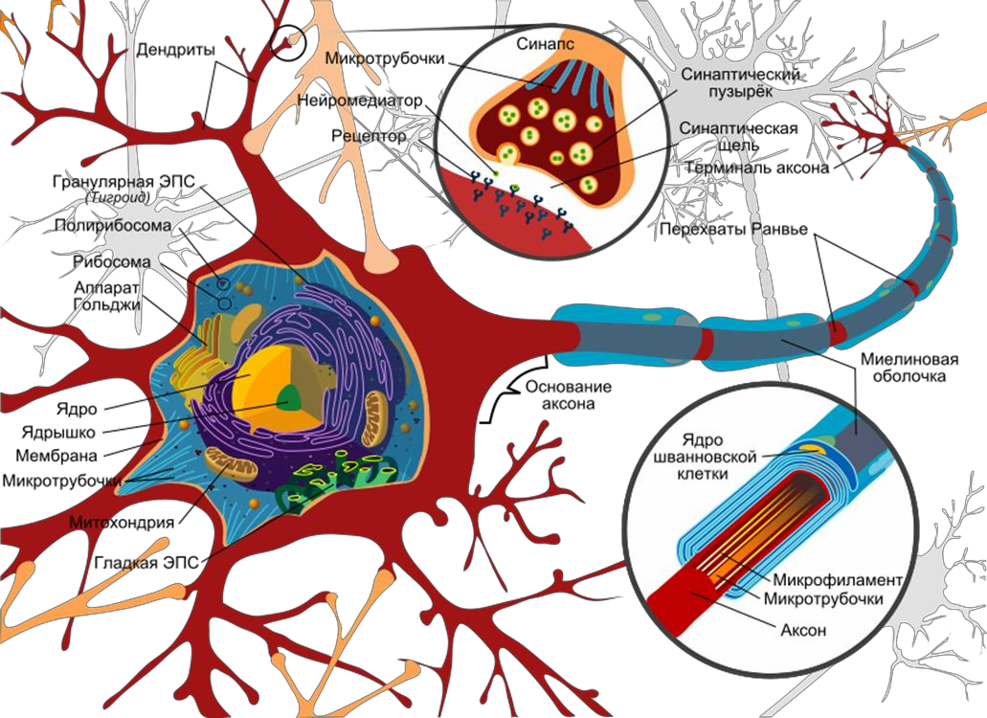
Нейрон головного мозга

Slide 4
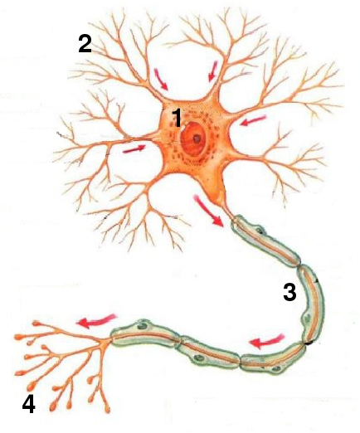
Нейрон головного мозга
Тело нейрона (сома)
Дендриты
Аксон
Синапсы
5. Нервные волокна
Нейрон получает сигналы (электрические импульсы) от аксонов других нейронов через дендриты и передает сигналы, сгенерированные телом клетки, вдоль своего аксона, который в конце разветвляется на волокна. На окончаниях этих волокон находятся специальные образования - синапсы, которые влияют на величину импульсов. В ходе синаптической передачи амплитуда и частота сигнала могут регулироваться. Одни синапсы вызывают деполяризацию нейрона и являются возбуждающими, другие — гиперполяризацию и являются тормозными.
Модель Ходжкина — Хаксли (1952 год) описывает поведение нейрона
5

Slide 5
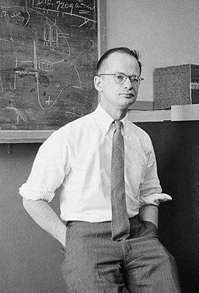
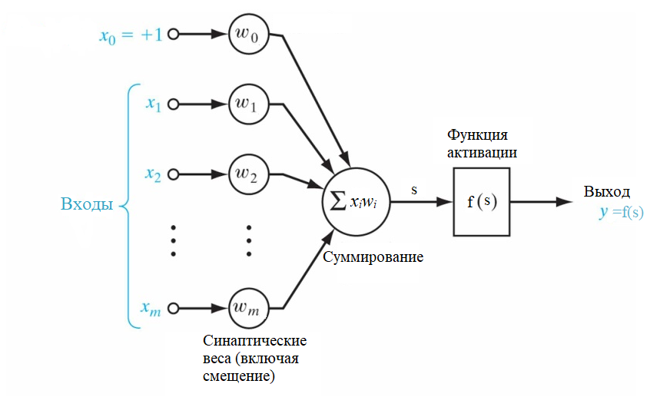
Модель искусственного нейрона
Маккалока — Питтса
Уолтер Питтс
Маккалок Дж., Питтс У. Логические исчисления идей, относящихся к нервной деятельности // Автоматы. М.: ИЛ, 1956

Slide 6

Виды активационных функций нейрона
$$\left\{\begin{aligned}0, x<0; \\ 1, x≥0\end{aligned}\right.$$
{0,1}

Slide 7
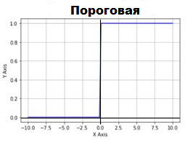
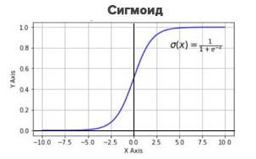
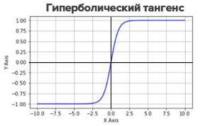
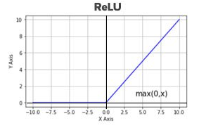
Графики активационных функций нейрона

Slide 8
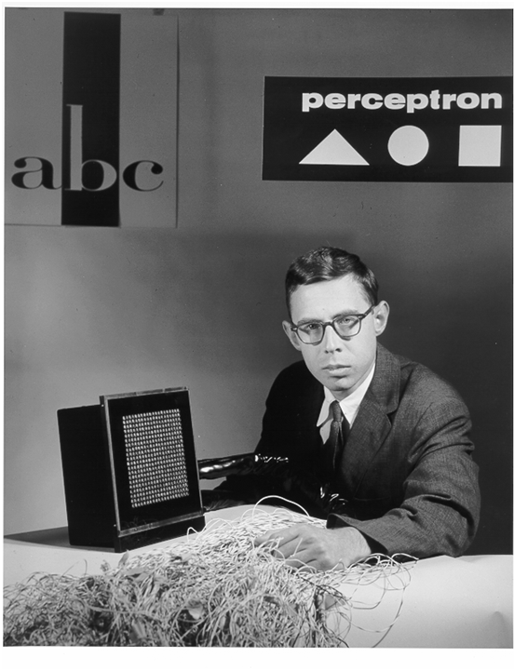
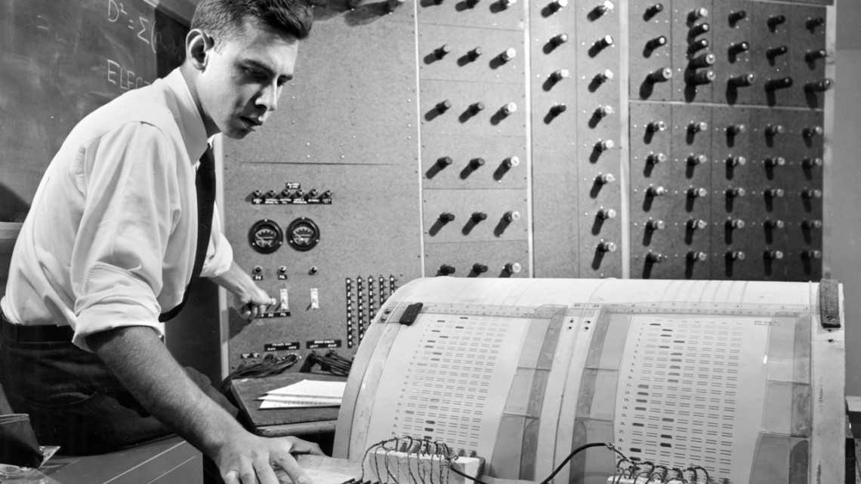
Перцептрон Розенблатта
Модель Мак-Каллока – Питтса была реализована Фрэнком Розенблаттом: в 1958 г. в виде компьютерной модели (перцептрона), в 1960 г. в виде электронного устройства, распознававшего рукописные изображения некоторых букв и цифр – первого в мире нейрокомпьютера Марк-1.
Подробно свои теории и предположения относительно процессов восприятия и перцептронов Розенблатт описал в 1962 году в книге «Принципы нейродинамики: Перцептроны и теория механизмов мозга»

Slide 9
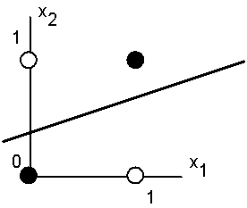
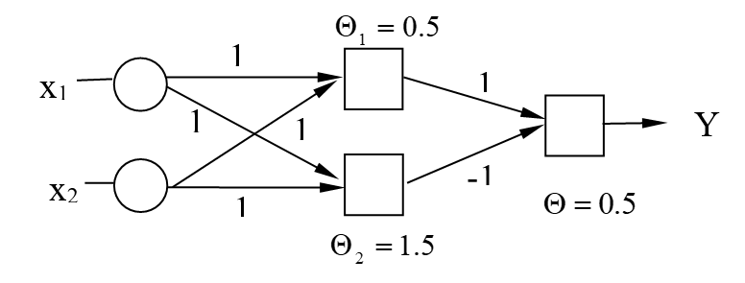
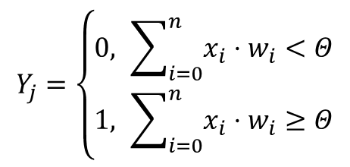

Проблема исключающего ИЛИ
X1 | X2 | XOR
0 | 0 | 0
1 | 0 | 1
0 | 1 | 1
1 | 1 | 0
$$Y_{j}=\left\{\begin{aligned}&0, \sum_{i=0}^{n}{x_{i}⋅w_{i}}<Θ \\ &1, \sum_{i=0}^{n}{x_{i}⋅w_{i}}≥Θ\end{aligned}\right.$$
$${w_{0}+x}_{1}⋅w_{1}+x_{2}⋅w_{2}=0$$
x₁ | x₂ | s₁ | s₂ | y₁ | y₂ | S | Y
0 | 0 | 0 | 0 | 0 | 0 | 0 | 0
1 | 0 | 1 | 1 | 1 | 0 | 1 | 1
0 | 1 | 1 | 1 | 1 | 0 | 1 | 1
1 | 1 | 2 | 2 | 1 | 1 | 0 | 0

Slide 10
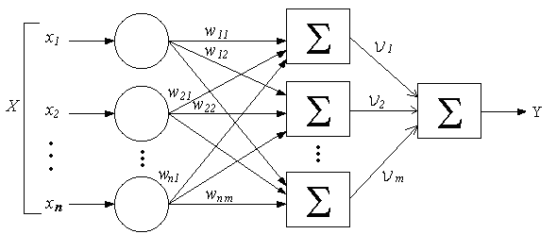
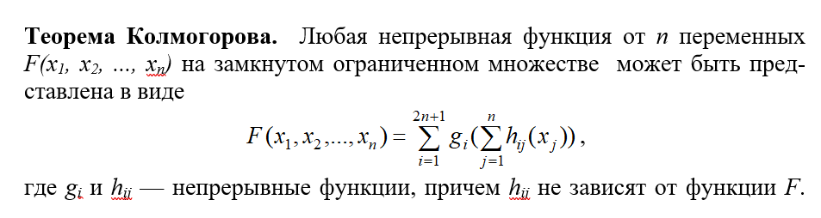
Теорема Колмогорова

Slide 11
Типы обучения нейронных сетей
1. Обучение с учителем
  Есть обучающая выборка, содержащая данные с правильными ответами
2. Обучение без учителя
  Есть набор исходных данных без информации о правильных ответах
3. Обучение с подкреплением
  Нет правильных ответов, но в процессе обучения сеть получает сигналы от внешней среды, которая при взаимодействии дает обратную связь . То есть, это обучение через опыт — так же, как учатся люди в течение жизни.

Slide 12
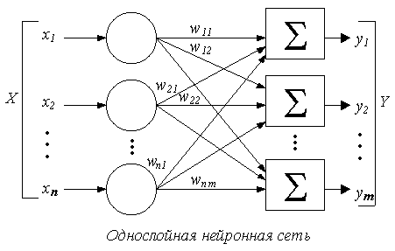
Однослойный персептрон
Обучение нейронной сети – подбор синаптических весов таким образом, чтобы сеть решала поставленную задачу.
Функция потерь- функция, используемая для вычисления ошибки, то есть разницы между фактическим выходным значением сети y и прогнозируемым выходным значением ŷ.

Slide 13
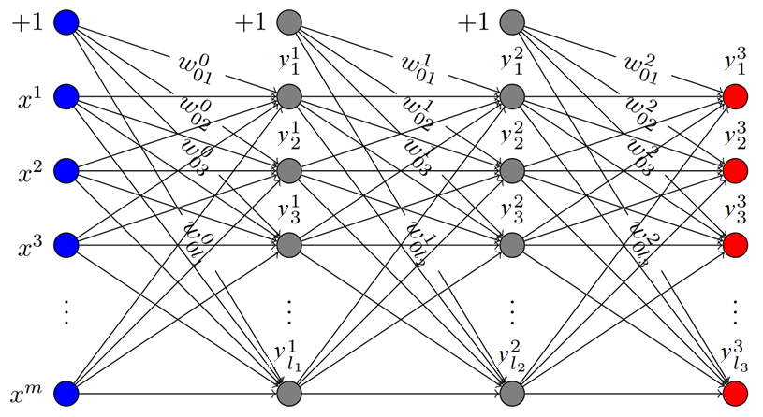
Многослойный перцептрон (MLP)
входы
скрытые слои
выходной слой

Slide 14
Спасибо за
внимание!

